Slide 1


PMP100 EOL
and country-specific support
Q1 2016 QBR
Connecting
People, Places
& Things

Slide 2
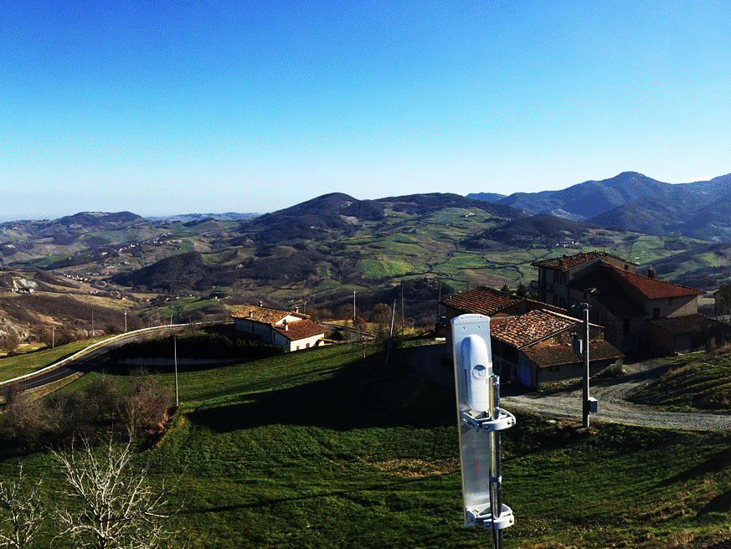
ePMP

Slide 3

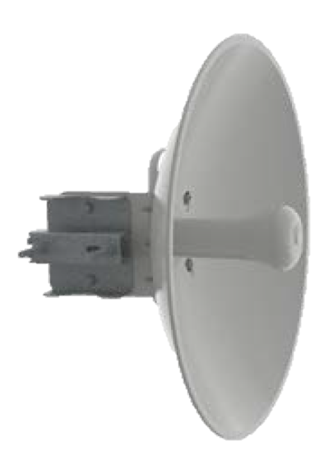
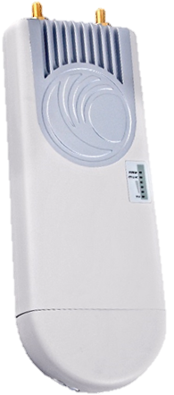
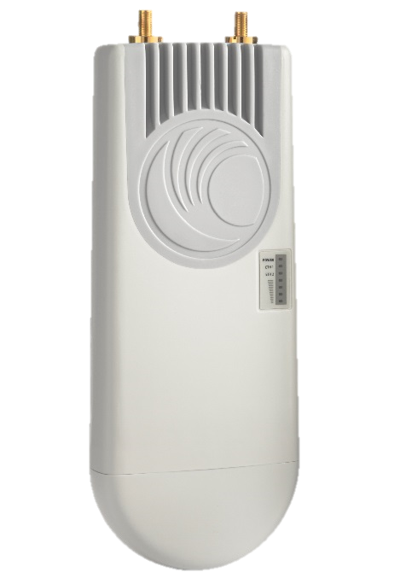
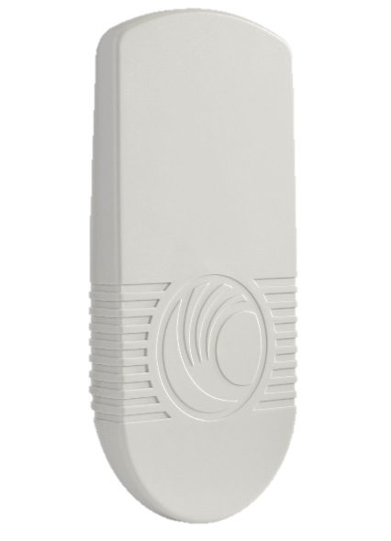
Портфолио 2,4 ГГц
Force 200 High Gain
Integrated Radio
(17 dBi)
Integrated
non-synced Radio
(11 dBi)
Connectorized
non-synced Radio
Connectorized
GPS-synced Radio
Sector antenna 90⁰

Slide 4
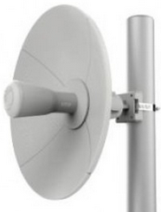
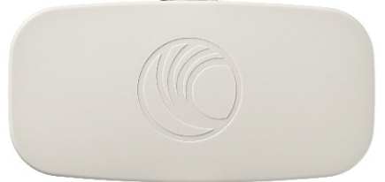
Портфолио 5 ГГц
Force 200 High Gain
Integrated Radio
(25 dBi)
Integrated
non-synced Radio
Force180
(16 dBi)
Force 190
Integrated Radio
(21 dBi)
Connectorized
non-synced Radio
Connectorized
GPS-synced Radio

Slide 5
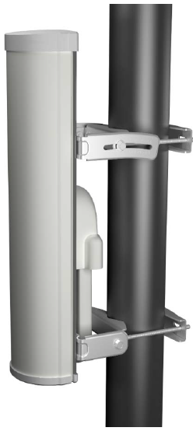
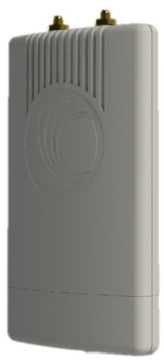
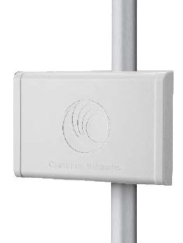
ePMP2000 (только 5 ГГц)
Smart antenna
ePMP2000 Access Point
New sector antenna

Slide 6


Slide 7
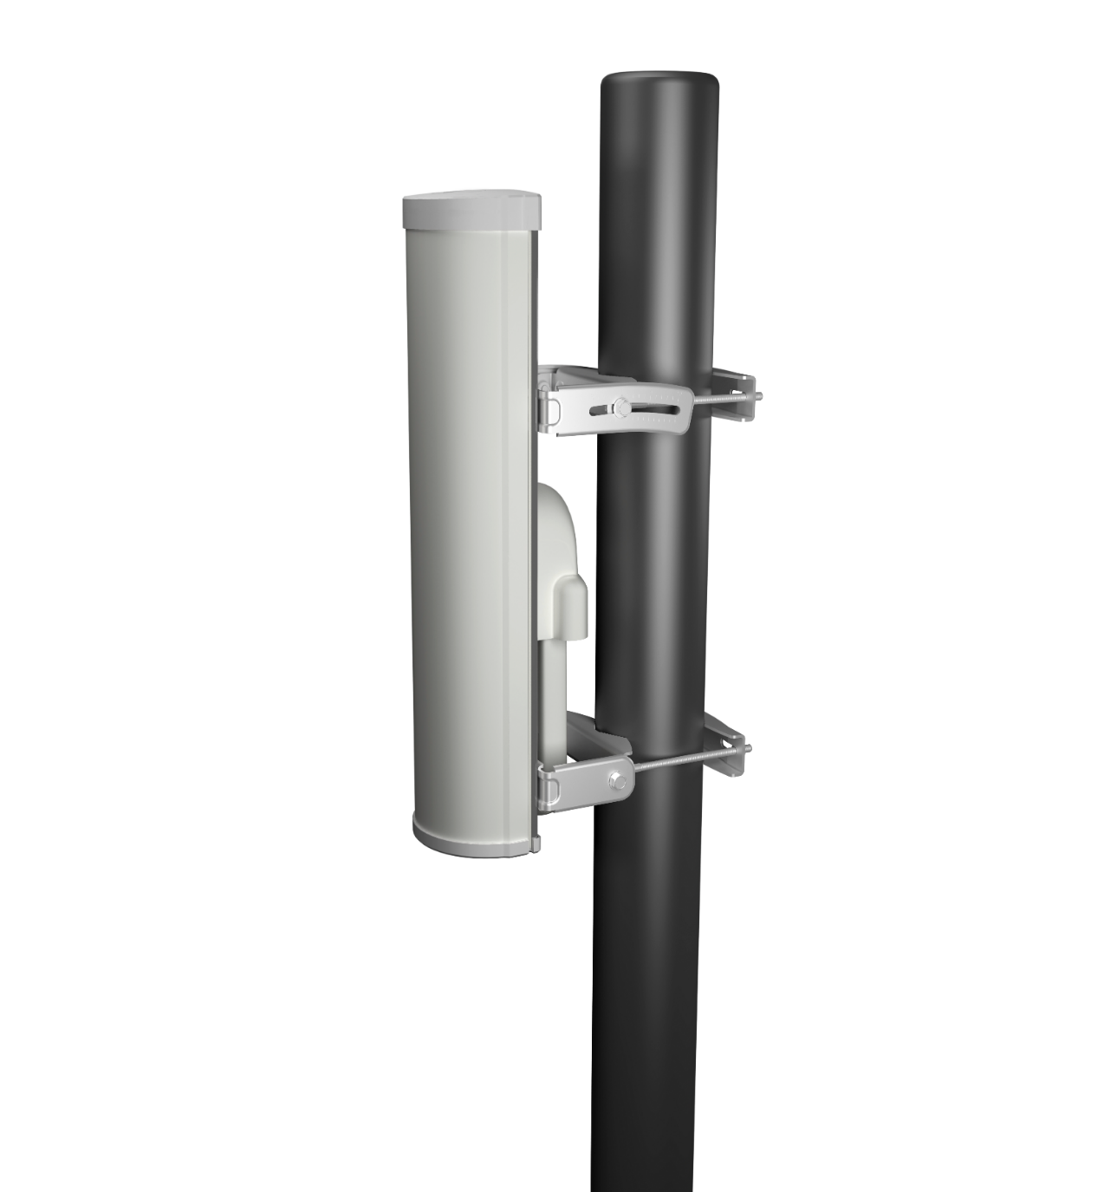


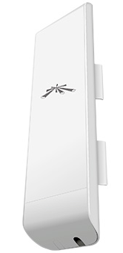
Концепция
ePMP SM
ePMP AP
UBNT SM
с прошивкой ePMP
ePMP AP имеет специальную лицензию, разрешающую подключение определенного числа «чужих» абонентов
UBNT SM может работать только в режиме ePMP TDD-SM и только с ePMP1000 GPS AP или ePMP2000 AP.
Режимы ePMP PTP не поддерживаются.
Режим ePMP AP не поддерживается.

Slide 8
Преимущества ePMP

Slide 9
Технология Hypure

Slide 10
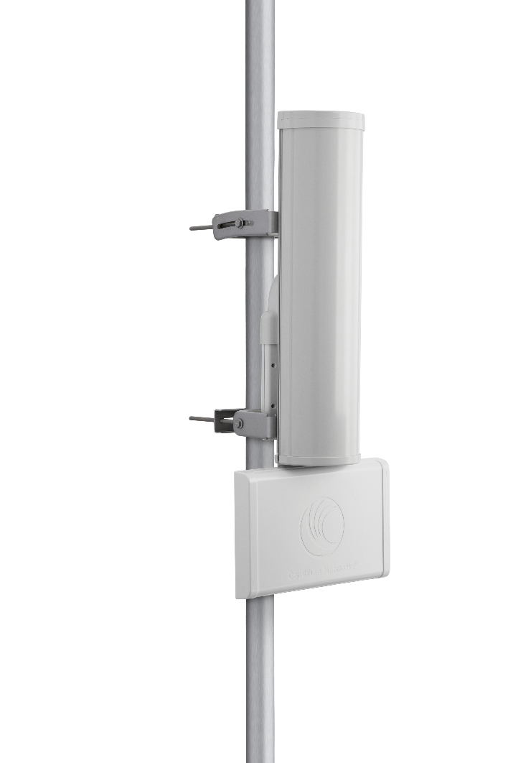
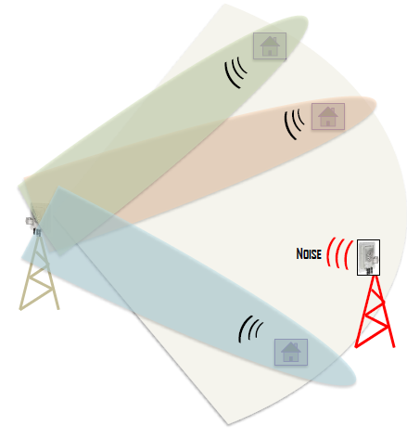
Hypure
Супергетеродинный приемник (перестраиваемый фильтр)
на прием и передачу
Управление диаграммой направленности антенны
(только прием)

Slide 11
TDD/TDMA c поддержкой синхронизации

Slide 12
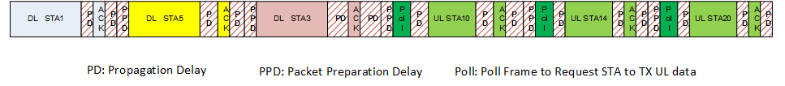
Как это работает у конкурентов Cambium…
No data
No data
No data
No data
No data
No data
Задержка распространения сигнала (PD) присуща каждой передаче, квитанциям ACK/NACK и повторным передачам в DL и UL.
PD присутствует три раза для каждой передачи (Poll, data, ACK)
Чем мне это грозит?
Индивидуальные задержки ведут к снижению общего канального времени, доступного для передачи данных.
С ростом количества абонентов задержка растет в арифметической прогрессии, что существенно снижает пропускную способность.
«Глухой» абонент может нарушить работу механизма CCA, вызвать повторные передачи и увеличить задержку для всего сектора.

Slide 13
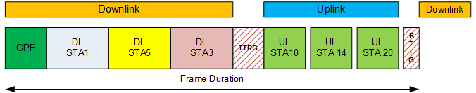
Как это работает в ePMP
Данные для/от всех абонентов плотно «упакованы» в UL & DL
Задержка распространения до всех станций компенсируется защитным интервалом – TTRG
DOWNLINK
UPLINK
Широковещательное сообщение – расписание многим SM
Данные, квитанции, повторные передачи выстраиваются по расписанию и передаются вплотную друг к другу.
5 мс
5 мс
5 мс
5 мс
5 мс
5 мс
t
Более эффективное использование доступной емкости канала
Возможность наращивания числа абонентов без ущерба канальной емкости
Сохранение стабильности даже в условиях помех

Slide 14
Как на счет внутрисистемных помех?
Оборудование ePMP1000 способно синхронизировать соседние сектора между собой по сигналам GPS/Глонасс
Синхронизация возможно от встроенного приемника (модули с GPS-Sync), либо от внешних синхронизирующих устройств (CMM)
Синхронизация позволяет: а) снизить до минимума защитный интервал между смежными секторами (до 5 МГц); б) повторно использовать частоту в секторах «спина к спине»

Slide 15
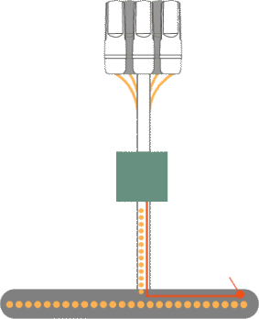
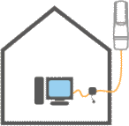
В сетях без синхронизации…
AP4
AP1
… каждая AP начинает передачу/прием независимо от других
SM
CMM
AP2
AP3
AP1
AP2
AP3
AP4
DL
UL
Внутрисистемная помеха

Slide 16
В сетях с синхронизацией…
… все AP начинают передачу одновременно, а потом так же одновременно переключаются в режим приема
AP4
AP1
AP2
SM
AP3
AP1
AP2
AP3
AP4

Slide 17
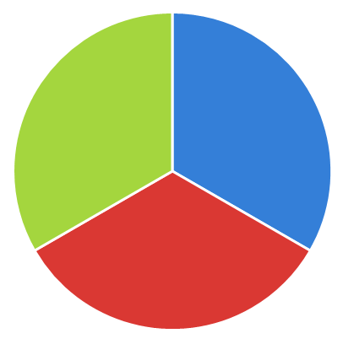
ePMP экономит частотный ресурс
А
B
C
Сети конкурентов:
20 МГц
40 МГц
20 МГц
40 МГц
20 МГц
Сети ePMP:
20 МГц
5 МГц
20 МГц
5 МГц
20 МГц

Slide 18
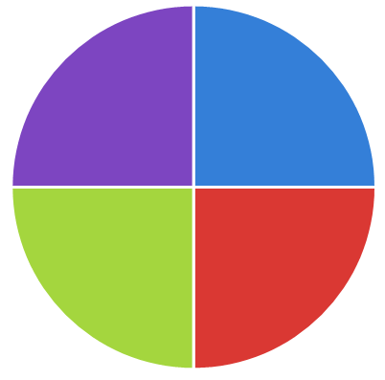
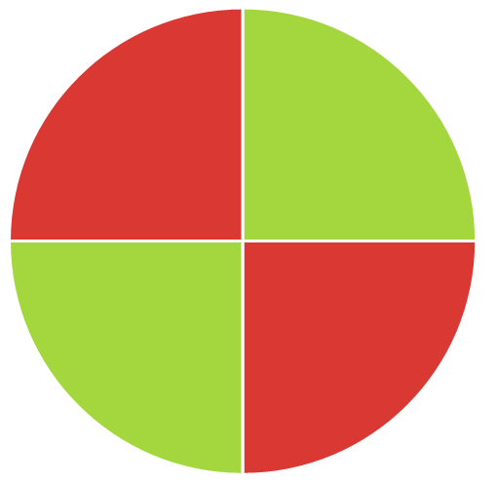
…вплоть до повторения частот на БС
А
B
А
B
D
C
B
А
Сети конкурентов:
20 МГц
40 МГц
40 МГц
20 МГц
40 МГц
20 МГц
20 МГц
20 МГц
Сети ePMP:
20 МГц
5 МГц
20 МГц

Slide 19
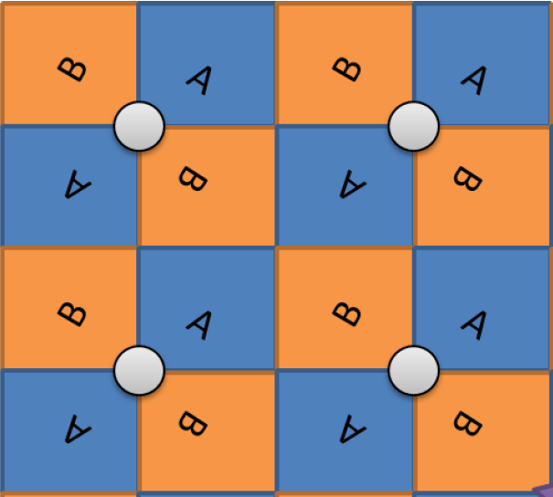
…и в пределах сети
В ePMP возможно добавлять новые базовые станции с повторным использованием частот.
В зависимости от плотности размещения БС рекомендуется одна из схем:

Slide 20
Адаптивный планировщик с контролем времени владения средой (Air fairness)

Slide 21
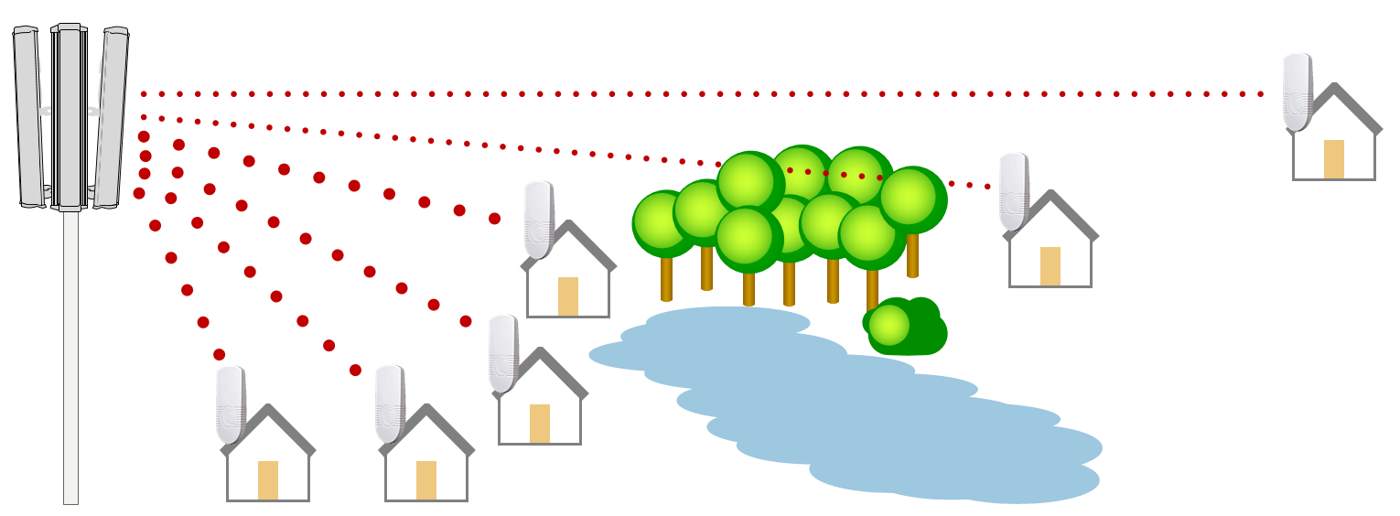
Справедливость по времени
Плохая скорость
f
e
Глухая SM (низкая MCS)
из-за расстояния
d
Хорошая скорость
Глухая SM (низкая MCS)
из-за препятствий
c
a
b
Наш справедливый планировщик предотвращает снижение емкости сектора при появлении «глухих» станций
«Глухая» SM может появится из-за большого расстояния, помех или препятствий
Распределение ресурсов ведется основываясь на времени, а не пропускной способности

Slide 22
Встроенный обогрев

Slide 23
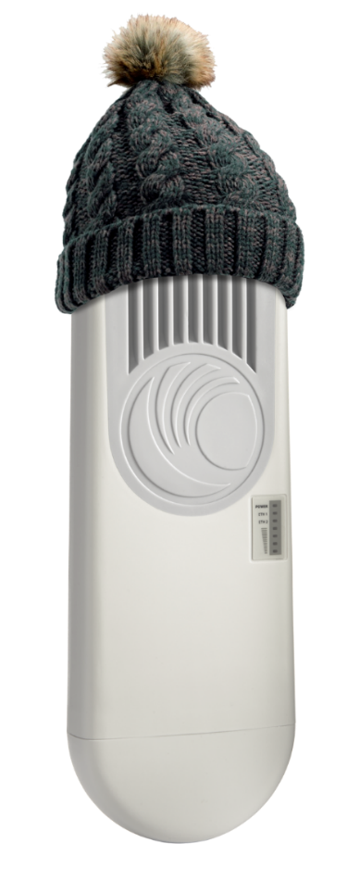
Холодный старт – не проблема
Оборудование Low-cost строится на основе компонентов потребительского класса (не промышленного), поэтому холодный старт может быть серьезной проблемой, связанной со степенью отказов и сокращением срока службы
Все модули ePMP оборудованы встронным обогревателем, предотвращающим холодный старт. При старте модуля контроллер замеряет температуру внутри корпуса, и в случае, если она отрицательная, включает нагреватель до достижения плюсовой температуры. Только после этого модуляь стартует.
Модули ePMP никогда не испытывали холодный старт!

Slide 24
Приоритезация трафика и поддержка услуг Triple-Play

Slide 25
Приоритезация и очереди
У ePMP есть три очереди в радиоканале:
  VoIP priority (только для пакетов меньше 220 Байт)
  High priority
  Low priority
Когда пакет имеет классифицирующий признак, он направляется в назначенную очередь:
  Признаки L2: VLAN ID, CoS, EtherType, MAC address
  Признаки L3: IP address, DSCP
Отдельно трафик Broadcast/Multicast может быть обслужен как High или Low Priority
Когда радиоканал перегружен пакетами, и они начинают отбрасываться, планировщик старается сохранить VoIP & High пакеты за счет отбрасывания Low Priority
Приоритезация работает в обоих направлениях: DL & UL
Дополнительно можно назначить приоритет абонентскому модулю: Normal, High, Low

Slide 26
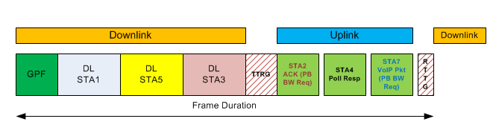
Внимание на голос
ePMP использует следующие механизмы по доставке голоса:
Приоритезация голосового траффика в DL/UL
Более частое выделение слотов для SM, обслуживающих голос
Способность SM запрашивать сервис заодно с передачей основного трафика
SM может передать пакет данных или голоса, а заодно запросить сервис для передачи следующего голосового пакета. Это позволяет AP предоставить сервис такой SM быстрее.

Slide 27
Мультикаст в радиоканале
Мультикаст-трафик не имеет механизма квитирования, поэтому инфраструктура не в курсе, доставлен пакет или нет
Разные SM, абоненты которых смотрят один и тот же ТВ-канал, часто работают в разных условиях радиовидимости (дистанция до БС, помехи, препятствия), что означает различные модуляции и интенсивность битовых ошибок.
Поэтому подход «один к многим» не подходит для радио, потому что нет гарантии надежной доставки пакета всем участникам мультикаст-группы
Наш метод передачи – Reliable Multicast, что означает конвертацию мультикаст в юникаст с использованием механизма IGMP snooping
Преимущества:
  Квитанции в радиоканале
  Возможность повторной передачи для конкретного абонента
  Передача на высшей возможной модуляции для каждой SM

Slide 28
Большая емкость сектора

Slide 29
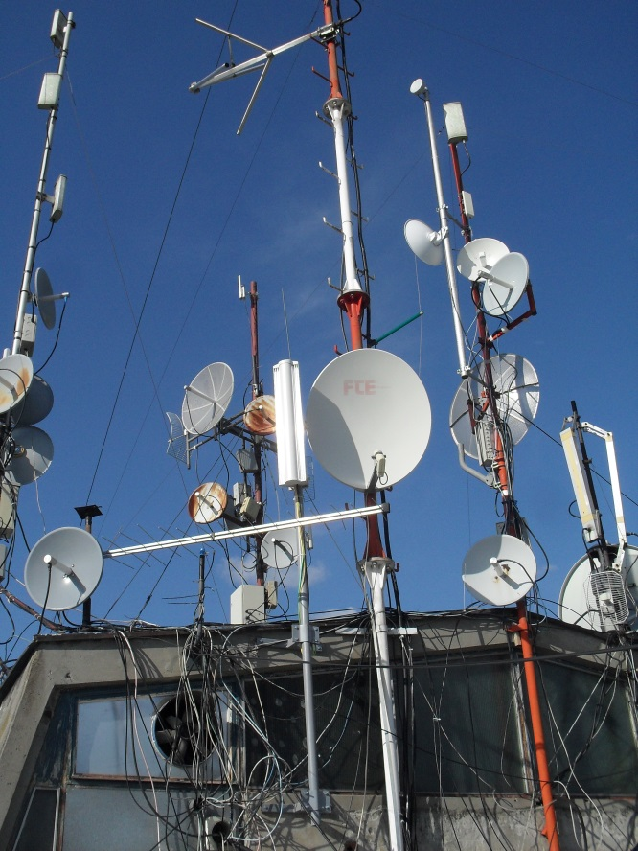
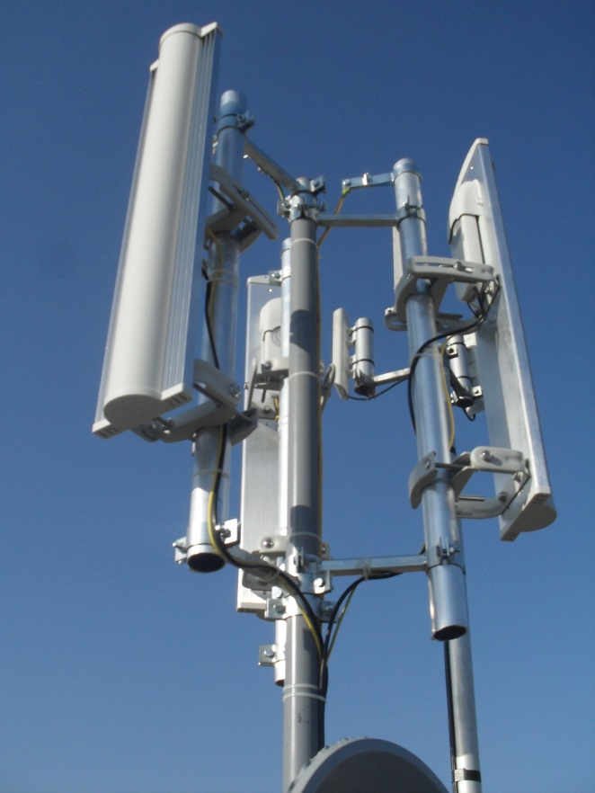
На что влияет масштабируемость?
Базовая станция на конкурирующей платформе
Базовая станция ePMP

Slide 30
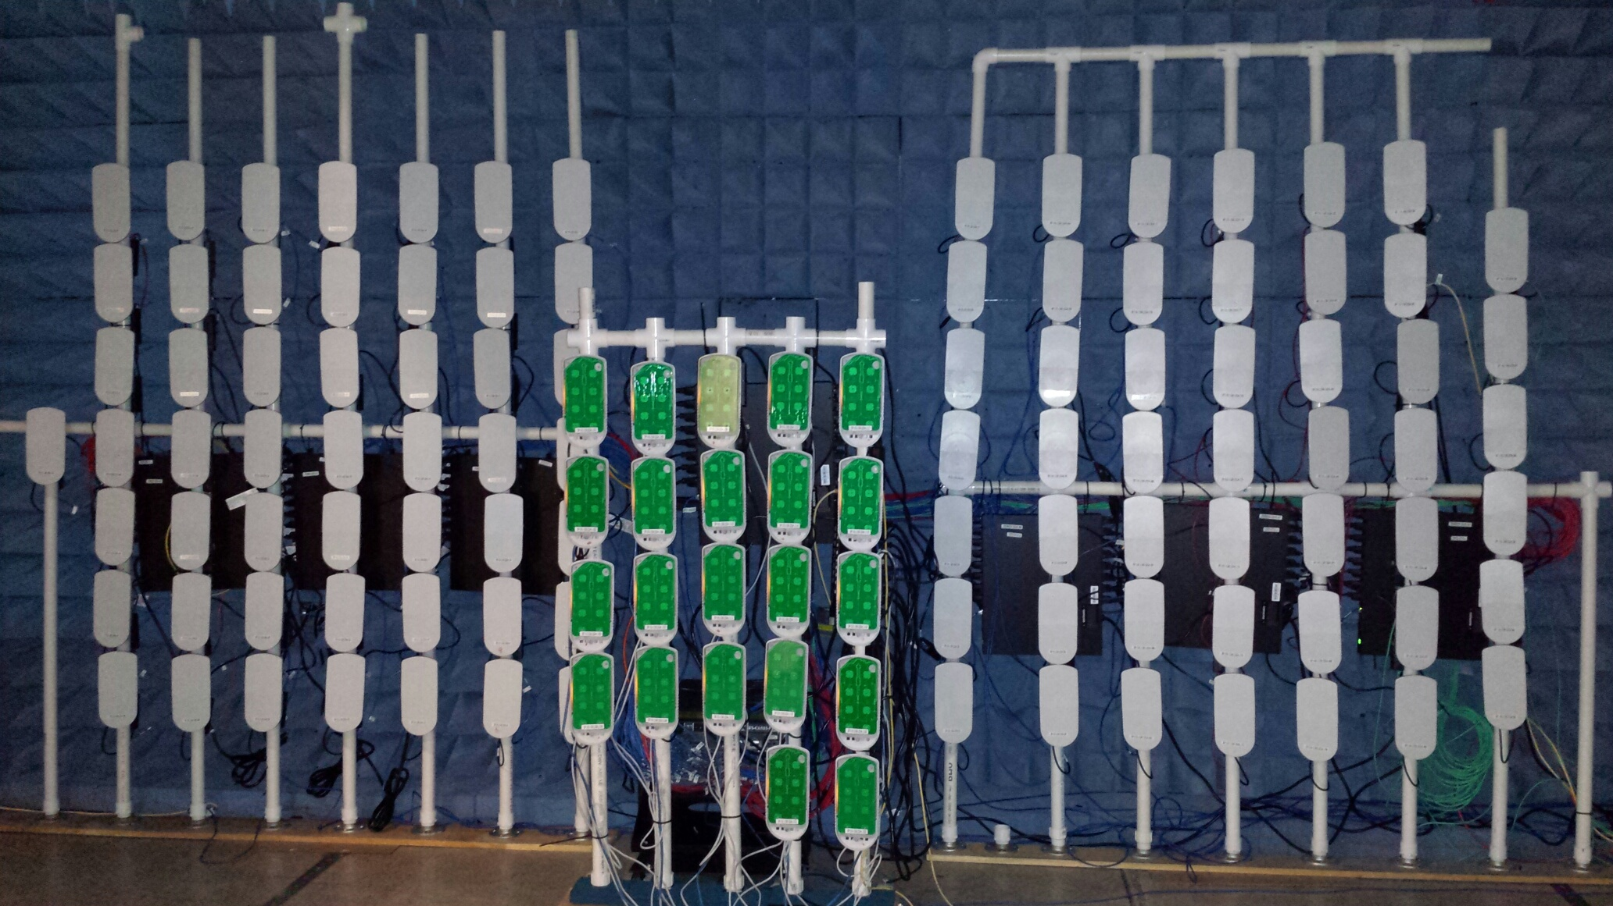
Большая емкость секторов
120 абонентов на сектор!

Slide 31
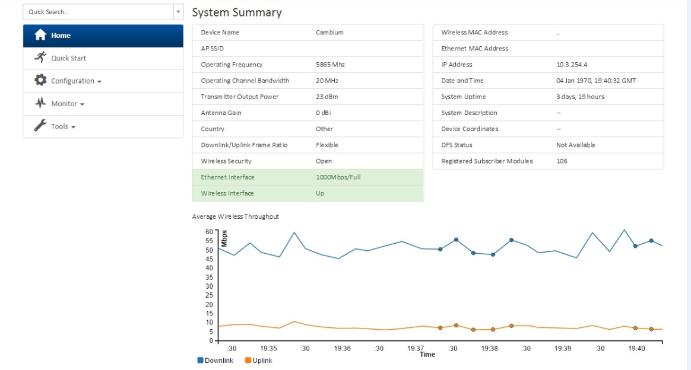
106 SM
106 абонентов/сектор!

Slide 32
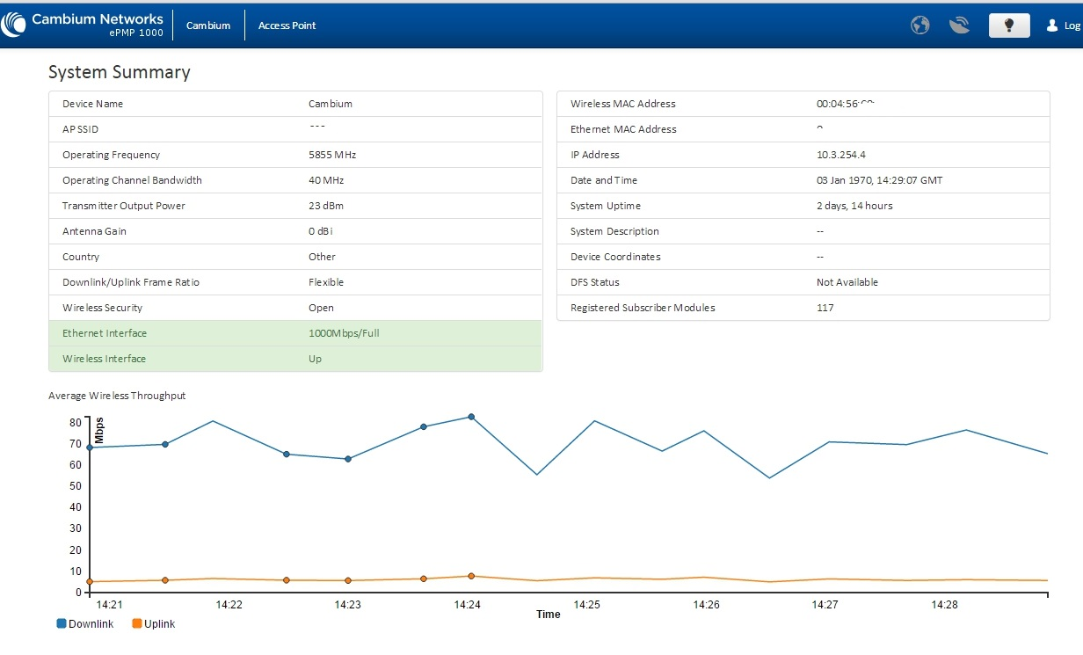
117 SM
117 абонентов/сектор!

Slide 33
Работа в условиях помех

Slide 34
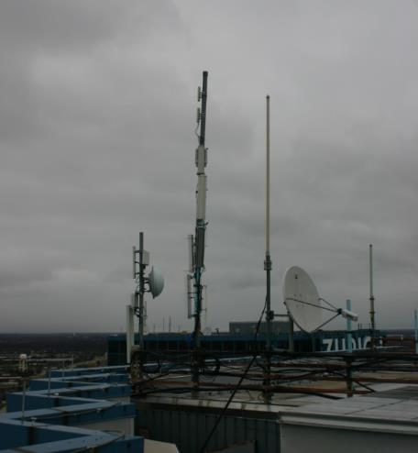
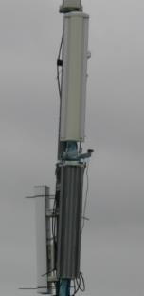
Тестирование в реальный условиях: ePMP vs UBNT
Head to Head testing of ePMP vrs UBNT
  PTP (1 SM) and PMP (10 SM) Testing
  Varying Interference Levels
ePMP:
  GPS Sync AP + 15 dBi Sector 90
  10 Integrated SM
  Flexible Frame Ratio Mode
UBNT:
  Titanium AP + “19 dBi” Sector 90
  10 NanoStation M5
  airMax Mode

Slide 35
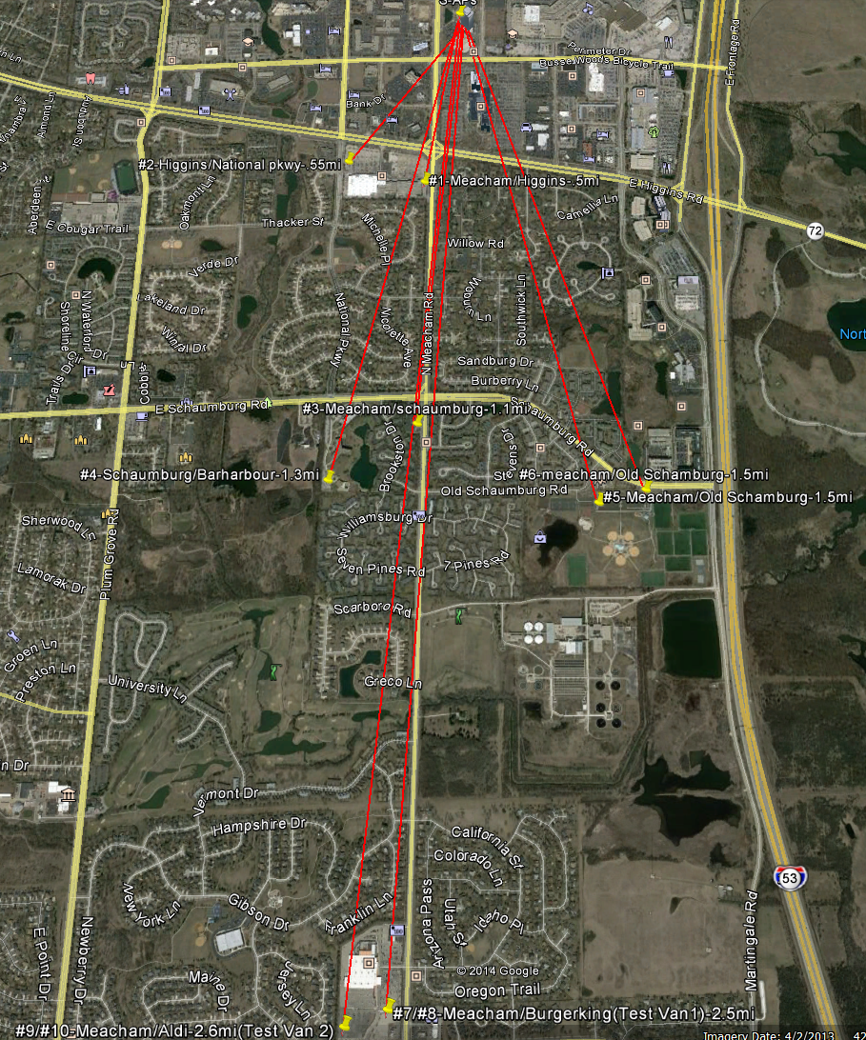
Outdoor Testing – SM Locations
PTP comparison 1.1 miles
PTP comparison 2.6 miles

Slide 36
Measured Interference Levels
Location | CH = 5660 MHz | CH = 5735 MHz
AP – Zurich Tower | Avg = -90 , peak = -82 | Avg = -77 , peak = -67
SM Locations | Avg = -75 to -90 Peak = -67 to -80 | Avg = -65 to -80 Peak = -60 to -72
Moderate Interference
High Interference
~10 to 15 dB Higher

Slide 37
Point to Point Testing
Low Interference SM location:
  UBNT and ePMP have good comparable results
High Interference SM location:
  UBNT throughput near zero – double negative impact of interference & retransmit collisions
  ePMP throughput is excellent

Slide 38
PMP Testing – Case #1 Moderate Interference
CH=5660 MHz (DFS Band)
ePMP had superior throughput in all cases except one
ePMP Average tput >2X UBNT Average tput
* Only 7 locations testing due to UBNT equipment restrictions

Slide 39
PMP Testing – Case #2 High Interference
CH=5735 MHz
ePMP tput reduced, but much higher than UBNT in all cases
ePMP Average tput > 10X UBNT Average tput

Slide 40
cnMaestro: сквозное управление сетью за 0 ₽

Slide 41
Возможности cnMaestro
Доступны облачная и локальная версии (бесплатно до 2000 устройств)
Связь с устройствами по HTTPS (надежность, прохождение через брандмауэры)
Поддержка всего портфолио Cambium
Шаблоны и автоматическая «прописка» устройств
Обновление ПО (ручное, по графику)
Инвентаризация, статистика и аналитика
Отображение устройств на картах и подгружаемых планах
Встроенный гостевой портал для Wi-Fi (Captive Portal)
Поддержка ваучеров для организации платных хотспотов Wi-Fi

Slide 42















Архитектура cnMaestro
Высокомасштабируемая архитектура
• Распределенные процессы, распределенная база данных, общая шина
• Отказоустойчивость и резервирование
Кроссплатформенность
• Доступ к мониторингу и управлению с любых устройств
Distributed Process
Мгновенное обнаружение оборудования
• Традиционный протокол SNMP медленный в обнаружении и работе, требует усилий по конфигурации брандмауэра
• cnMaestro мгновенно обнаруживает устройства и работает по защищенному HTTPS
Distributed
Message-bus
Distributed
Database
HTTPS
Cambium
Traditional
SNMP
ISP
A
ISP
B
ISP
C
Облако Cambium, либо корпоративное облако
• Облачный сервис одновременно обслуживает множество операторов, независимо друг от друга
• Операторы могут установить cnMaestro в своем облаке

Slide 43





Простое развертывание
Администратор ввел серийные номера или MAC в cnMaestro
cnMaestro
Авторегистрация
Конфигурация и ПО
Радиомодуль «поехал» на монтаж
Радиомодуль вышел на связь, получил IP-адрес и адрес cnMaestro по DHCP

Slide 44
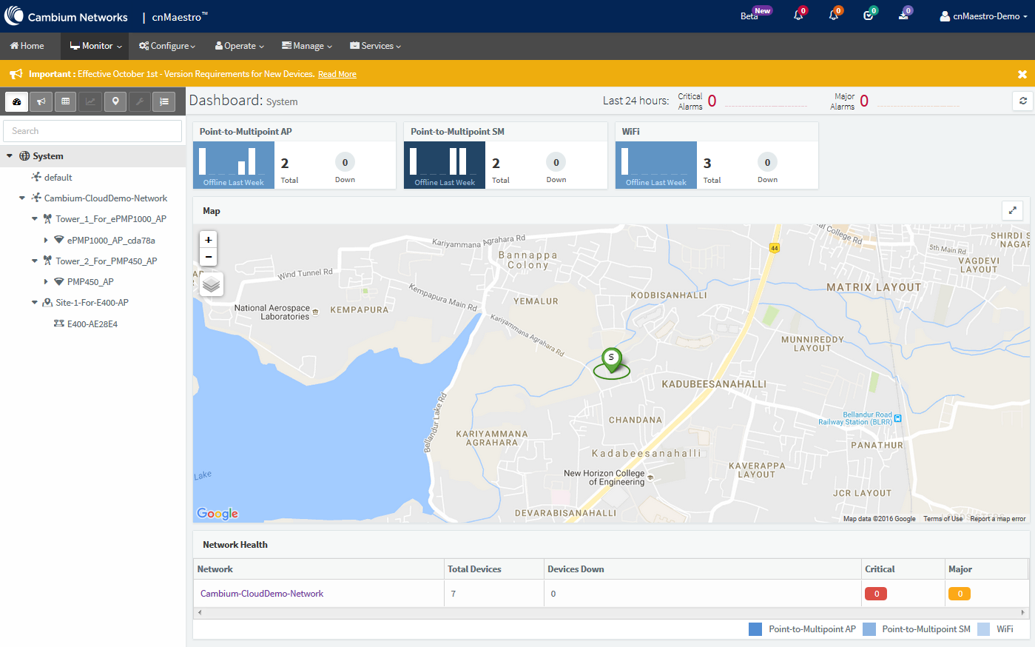

Slide 45
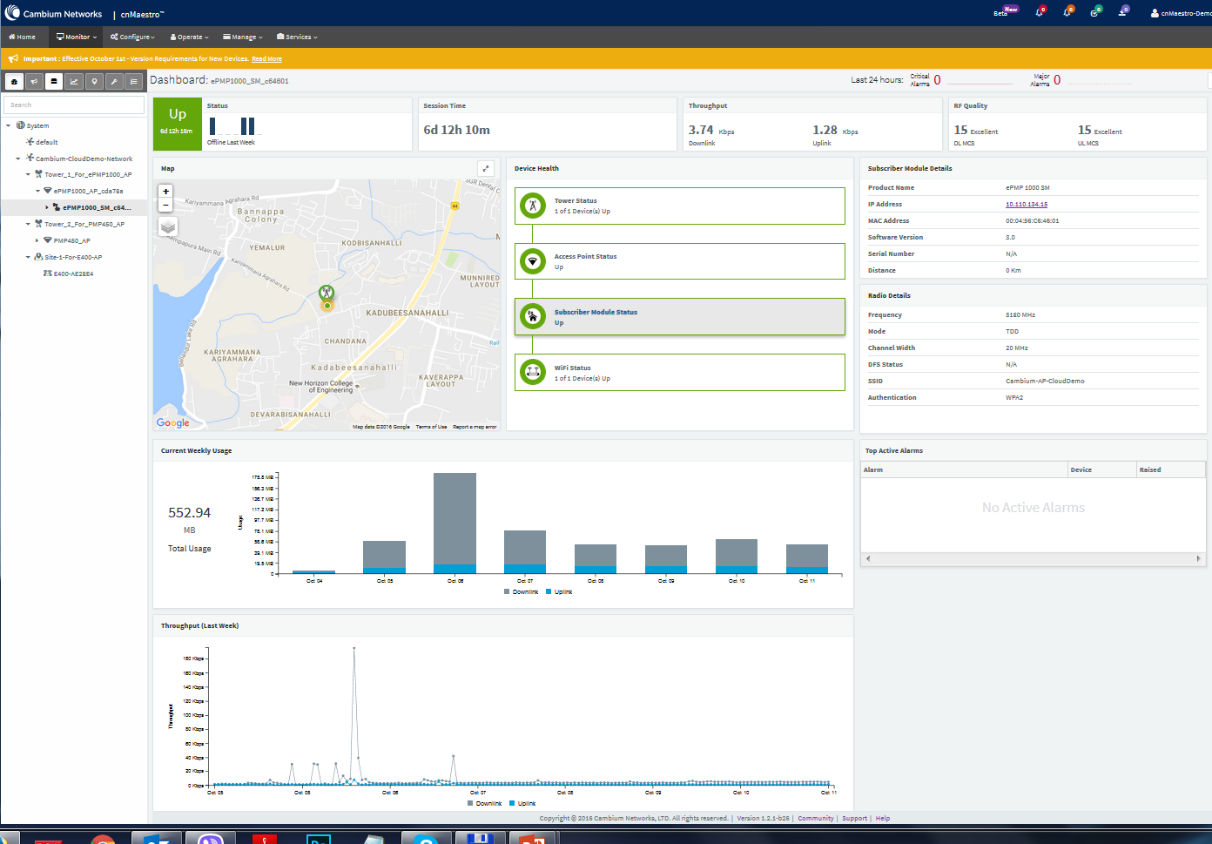

Slide 46
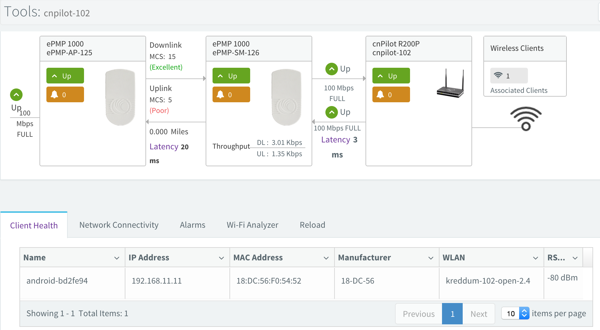
Вся цепочка устройств – на одном экране

